Slide 1
OpenCVによる画像処理を用いた 自動追従車両の作成 (中間発表)
専門学校湖東カレッジ 宮島 智紀

Slide 2
目次
全体像
テーマを決めた理由・目的
やったこと
これからの予定

Slide 3
全体像

Slide 4
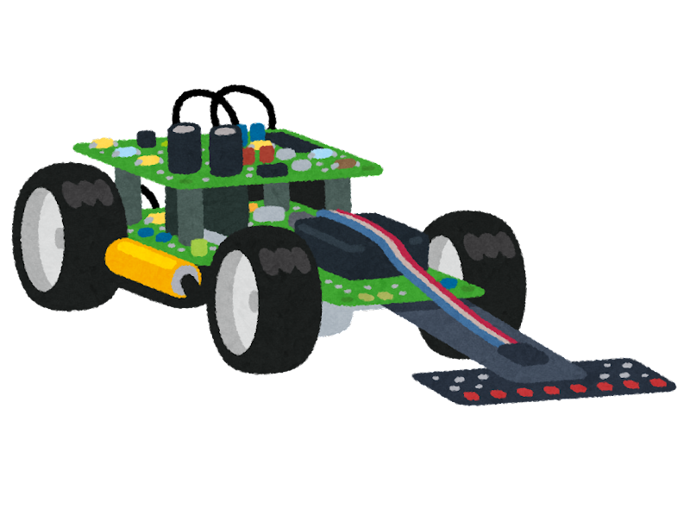
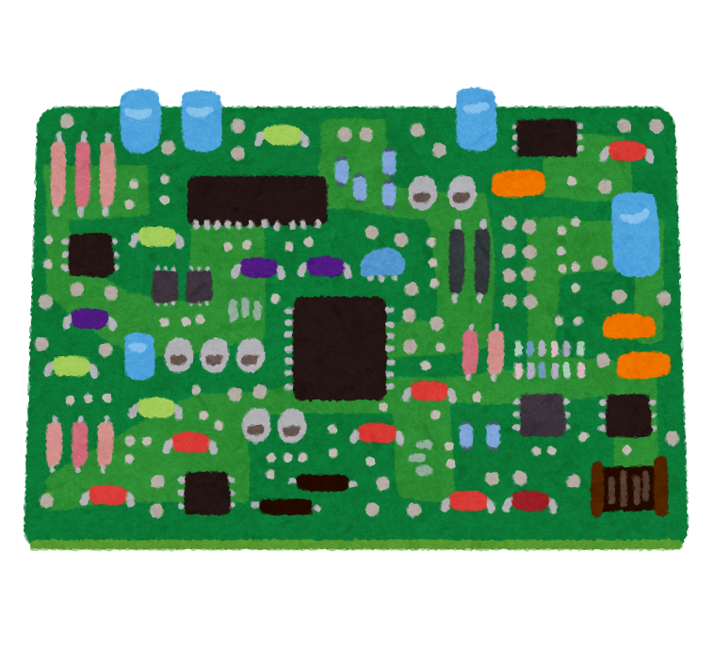
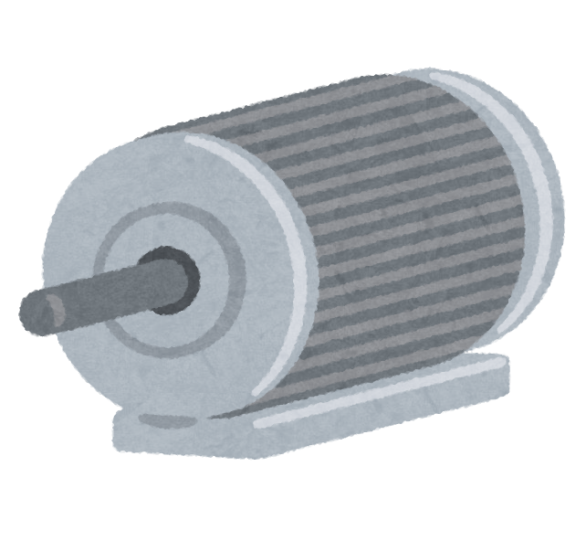
最終目標
自動で目標物を追従する車両の製作
pythonとOpenCVによる画像処理とRaspberryPiによる制御により実現する
プログラムだけでなくハードウェア・電子回路の設計・製作も行う

Slide 5
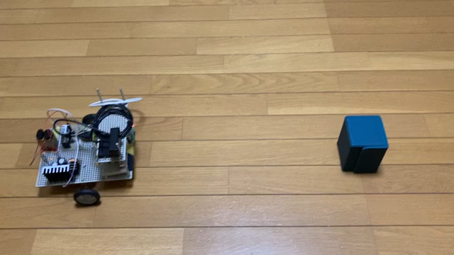
成果物

Slide 6
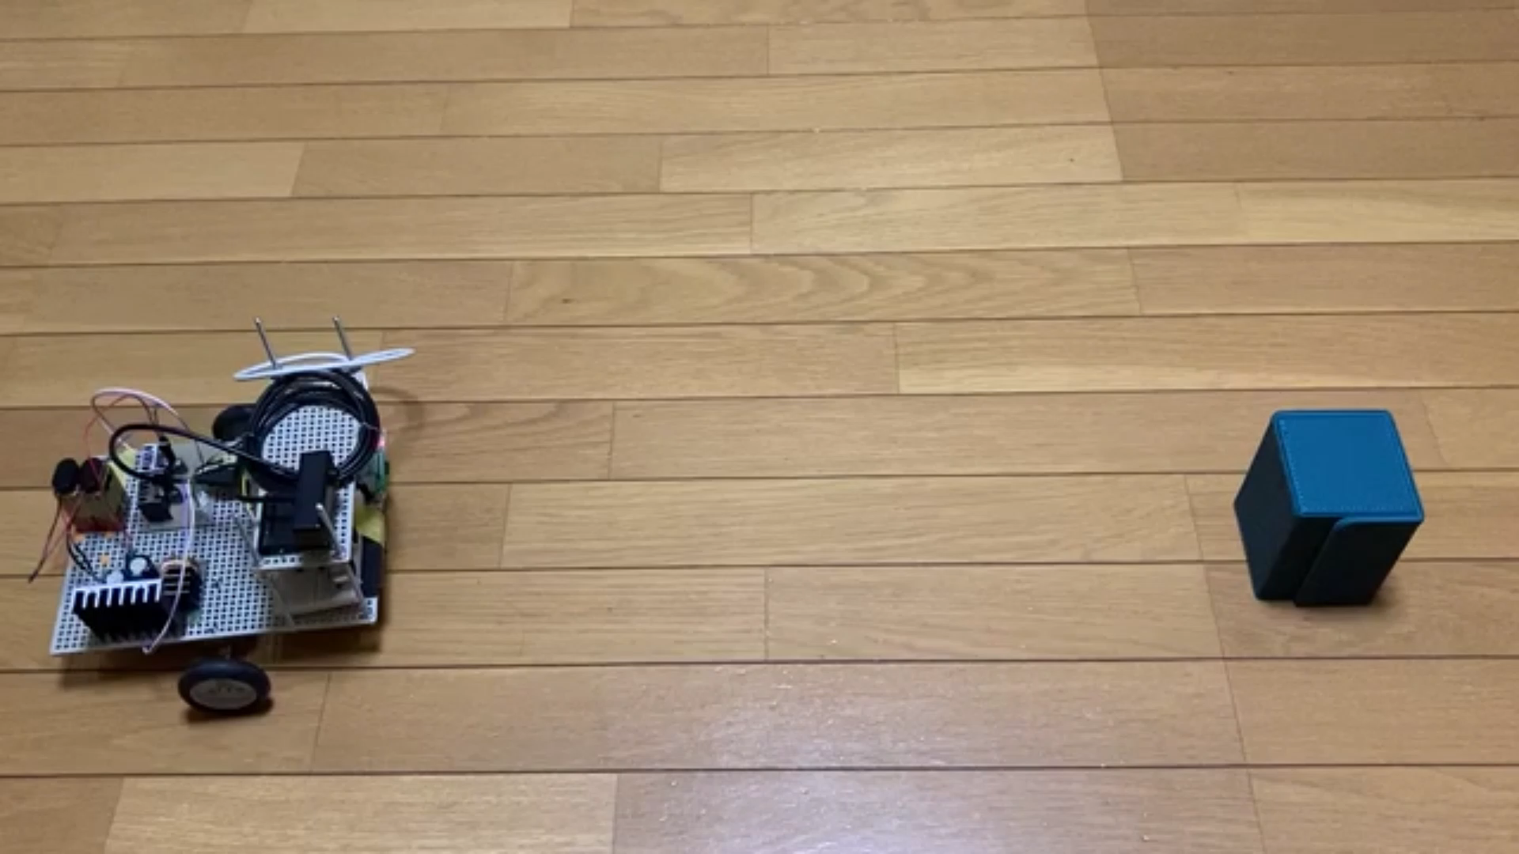
成果物

Slide 7
テーマを決めた理由・目的

Slide 8
テーマを決めた理由・目的
OpenCVに触れてみたい
ハードウェアを用いた製作をしたい
ハードウェアの設計・製作をする
回路の設計・製作をする
pythonとOpenCVを用いた制御・画像処理をする

Slide 9
やったこと

Slide 10
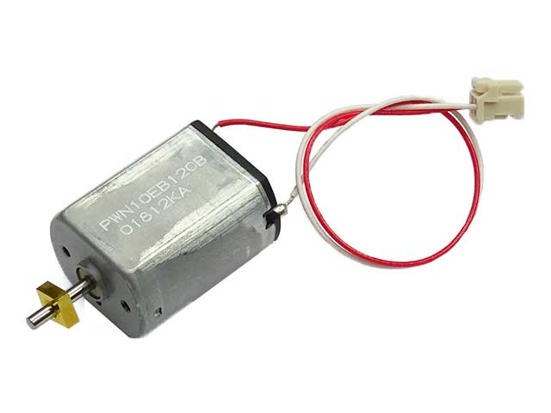
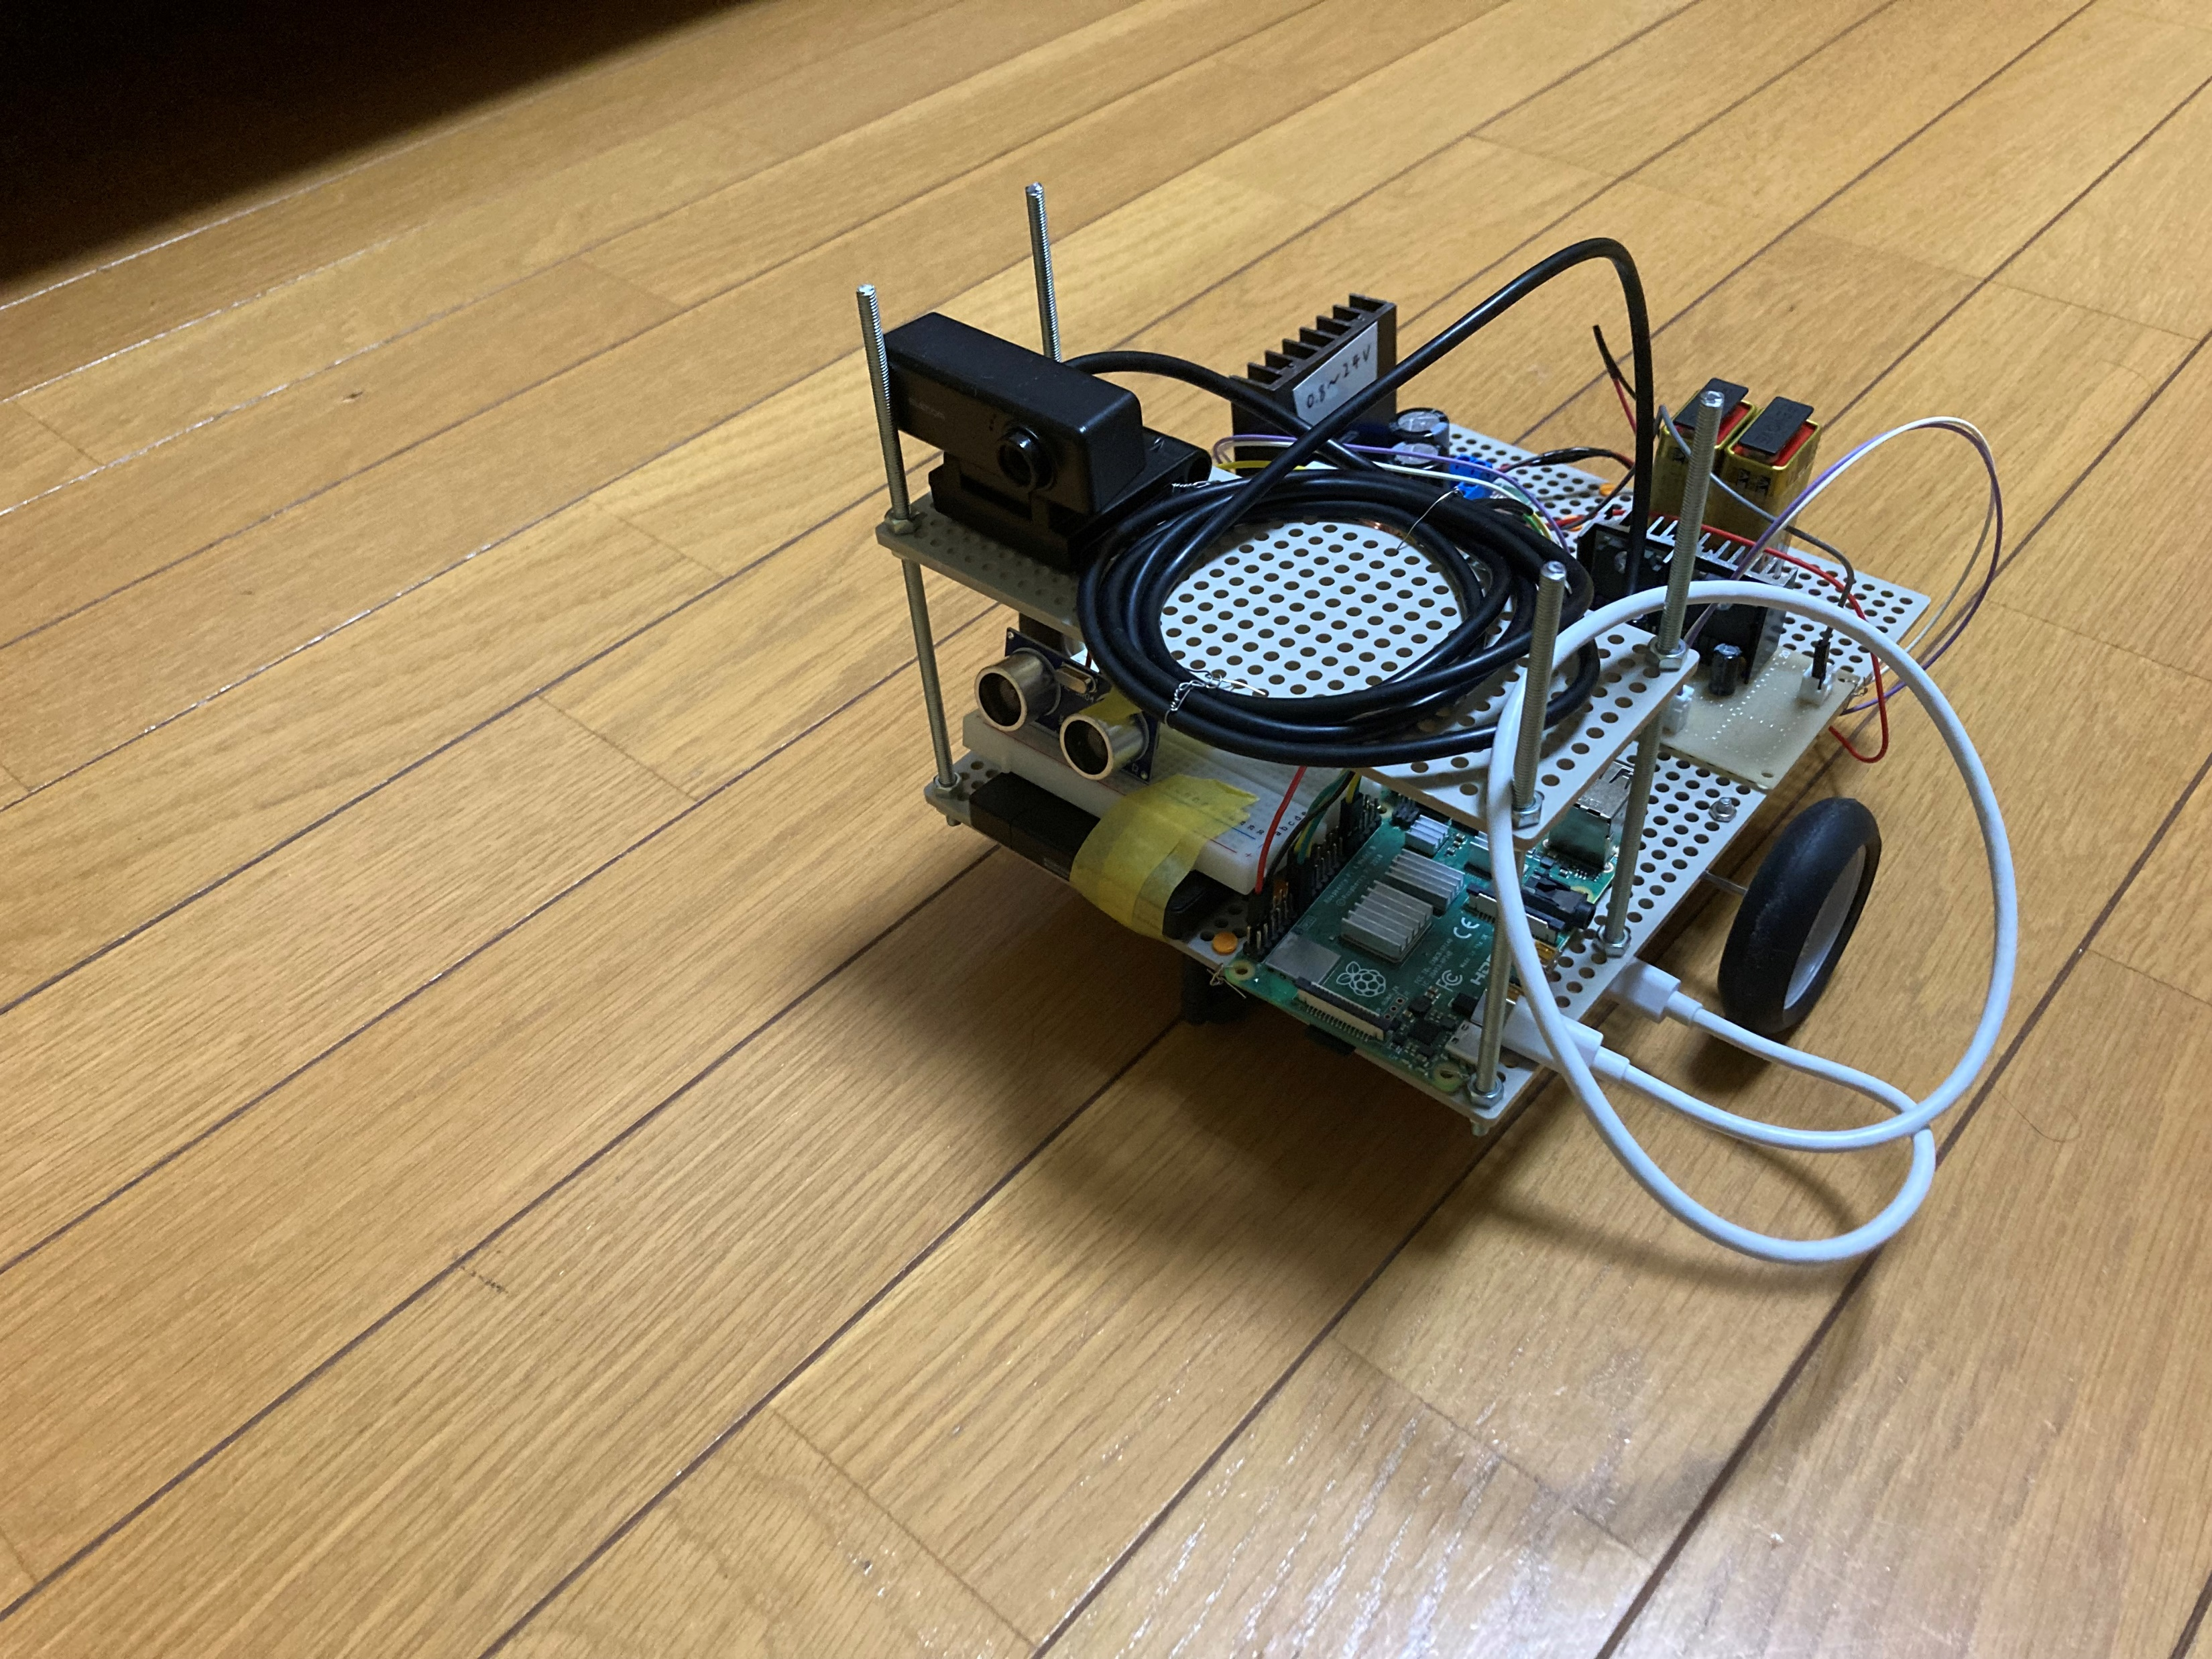
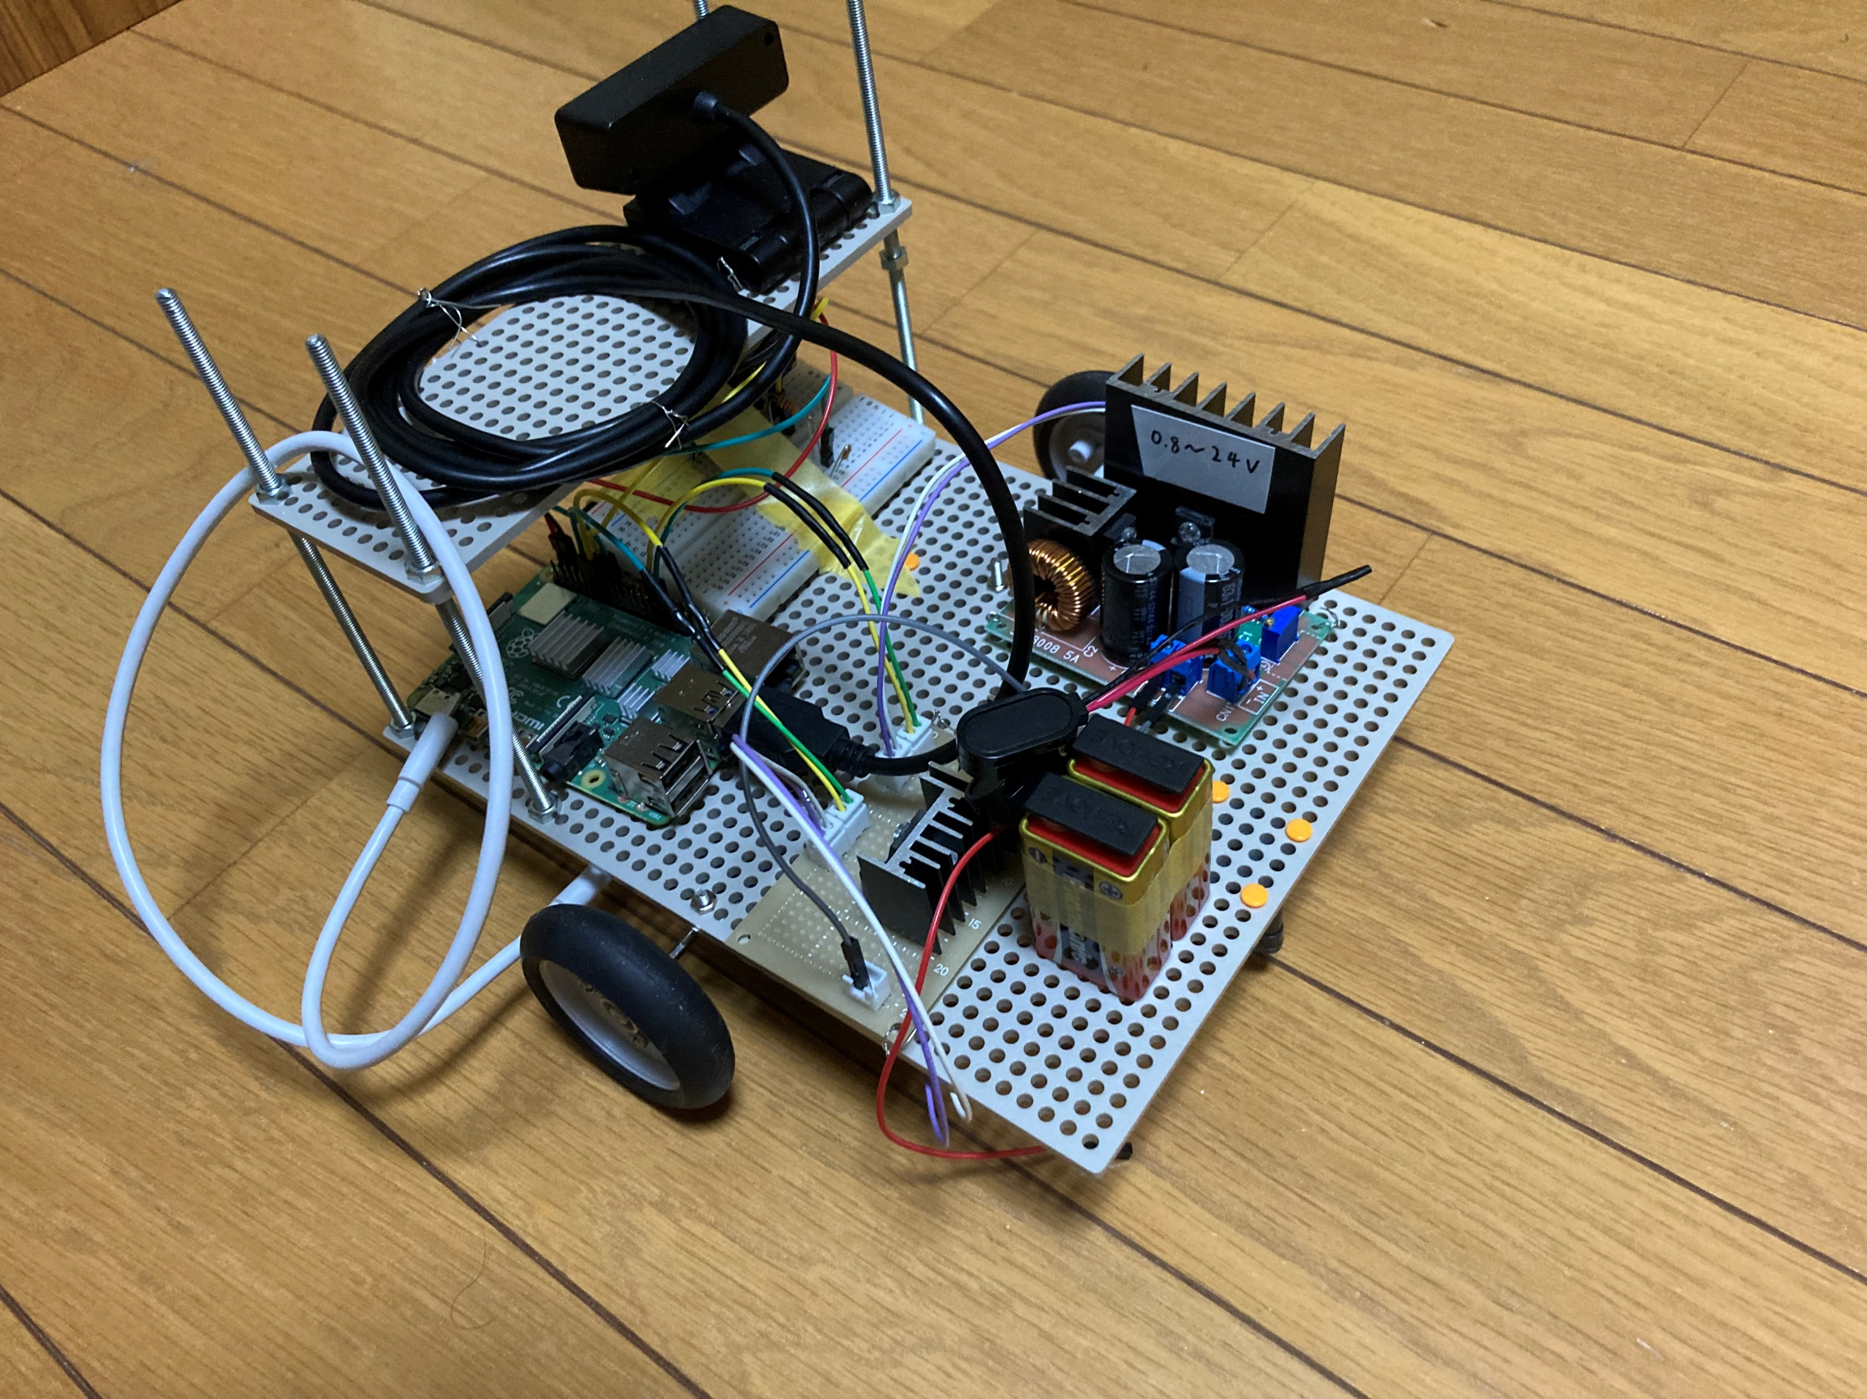
ハードウェア
車両全体の条件・要件
速度 : 4 (km/h)
重量 : 0.5 (kg)
タイヤの直径 : 5.8 (cm)
停止状態から最高速度までにかかる時間 : 0.5 (sec)
モータ：PWN12EB12CBに決定
ギア比：114.7 : 1

Slide 11
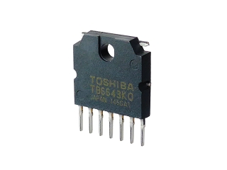
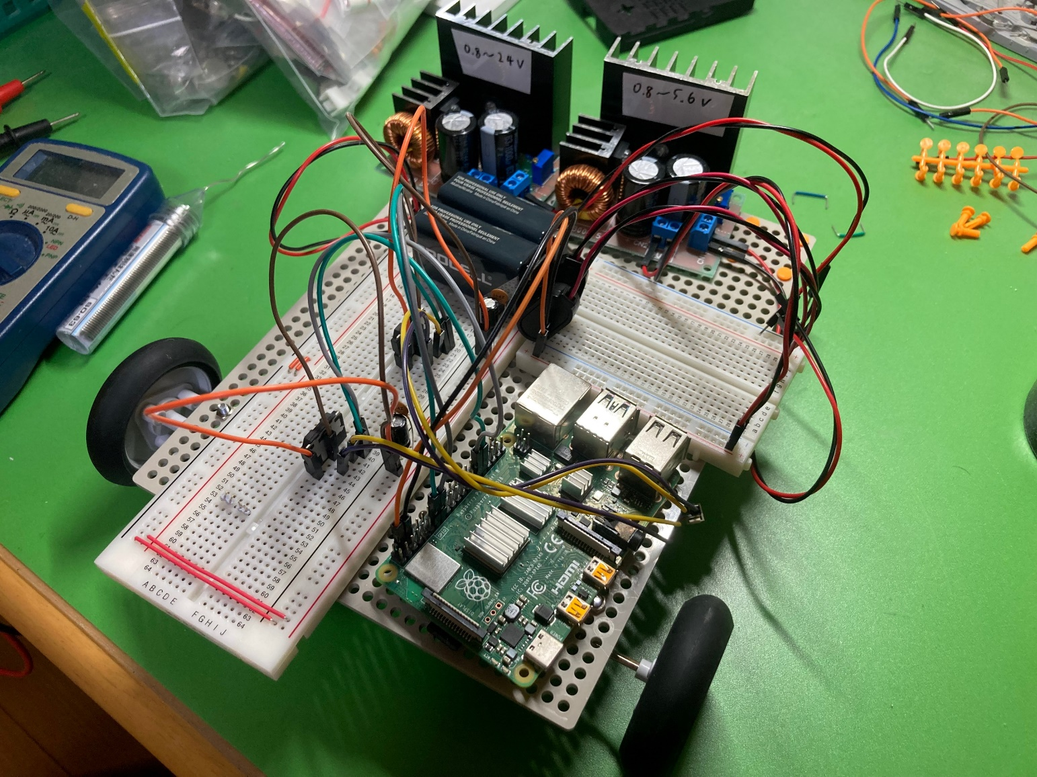
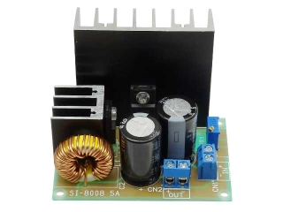
回路設計
モータドライバ : TB6643KQ
電源 : 9V電池2本・モバイルバッテリ
dcdcコンバータ : SI-8008HFE使用のスイッチング電源キット
距離センサ : hc-sr04

Slide 12
ソフトウェア

Slide 13
これからの予定

Slide 14
これからの予定
ソースコードを整理する
トラッキングとモータ制御の連携をいい感じにする
距離センサを追加して、前後方向の追従もできるようにする

